Slide 1


Читання
Розділ 7. Замислюємося над сторінками книжок українського письменства
Сьогодні
Урок
№68-71
Підсумок за розділом «Замислюємося над сторінками книжок українського письменства»

Slide 2

Сьогодні
01.02.2022
Перевіряю свої досягнення. Знаю…
Знаю…
Коли народився Тарас Шевченко? Де зберігаються його рукописи?
Де, у якій родині народився Іван Франко? Як він навчався?
Яким було дитинство Лесі Українки?
Підручник.
Сторінка
107

Slide 3
Сьогодні
01.02.2022
Перевіряю свої досягнення. Розумію, можу пояснити…
Розумію, можу пояснити…
Чому Тараса Шевченка називають Кобзарем українського народу?
Чи можна вважати Івана Франка «українцем, що став генієм»?
Чому в Лариси Косач псевдонім Леся Українка?
Чому Леся Українка назвала свій вірш «Давня весна»?
Підручник.
Сторінка
107

Slide 4
Сьогодні
01.02.2022
Перевіряю свої досягнення. Вмію…
Вмію…
Виразно розказати напам’ять вивчений вірш (на вибір).
Розповісти про своє ставлення до творчості великих українців.
Назвати образні вислови з прочитаних поезій, які запам’яталися.
Підручник.
Сторінка
107

Slide 5
Сьогодні
01.02.2022
Перевіряю свої досягнення. Виявляю ставлення, почуття …
Виявляю ставлення, почуття …
Що тебе вразило, здивувало в творах видатних особистостей?
Які рядки з поезій стали для тебе особливо важливими, вразили красою, мудрістю?
Підручник.
Сторінка
107

Slide 6

Сьогодні
Роздивися «Дороговказ розуміння творів видатних особистостей» на початку розділу. Що б ти хотів/хотіла до нього додати або змінити? Склади свій дороговказ. Обговори його з рідними і друзями.
01.02.2022
Підручник.
Сторінка
107

Slide 7
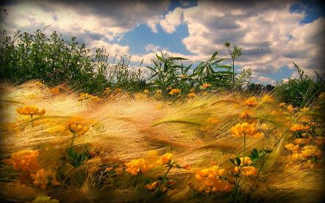
Сьогодні
01.02.2022
Завдання 1.
1. У вірші Тараса Шевченка вітер розмовляє …
- з гаєм
- з морем
- з осокою

Slide 8
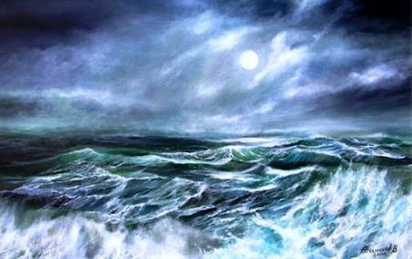
Сьогодні
01.02.2022
Завдання 2.
2. Автором вірша «Реве та стогне Дніпр
широкий …» є …
Леся Українка
Іван Франко
Тарас Шевченко

Slide 9
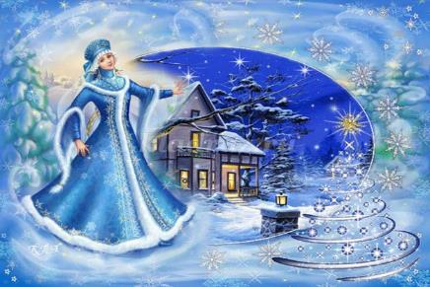
Сьогодні
01.02.2022
Завдання 3.
3. Зима – героїня вірша Івана Франка
дивувалася, …
- чому сяє сонце
- чому в неї сили нема
- чому бушують вітри

Slide 10
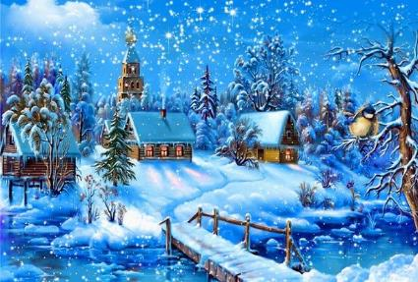
Сьогодні
01.02.2022
Завдання 4.
4. Твір «Дрімають села…» – це …
вірш
оповідання
казка

Slide 11

Сьогодні
01.02.2022
Завдання 5.
5. Оптимізм, гармонійна єдність людини та природи – основний мотив твору …
- «Дивувалася зима…»
- «Давня весна»
- «Вітер віє-повіває»

Slide 12

Сьогодні
01.02.2022
Завдання 6.
6. Інтернет-енциклопедія, що містить пояснення до всього, що є на світі на українській мові - це …
- вільна інтернет-енциклопедія
- українська Вікіпедія
- словопедія

Slide 13

Сьогодні
01.02.2022
Завдання 7.
7. Де і коли народився Тарас Шевченко?
1814 р., село Моринці
1856 р., село Нагуєвичи
1871 р., місто Новоград- Волинський

Slide 14

Сьогодні
01.02.2022
Завдання 8.
8. У якій родині народився Іван Франко?
- у родині вчителя
- у родині художника
- у родині коваля

Slide 15
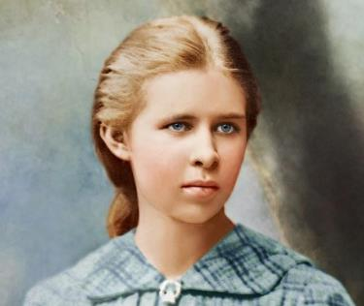
Сьогодні
01.02.2022
Завдання 9.
9. Яким було дитинство Лесі Українки?
- радісним і безтурботним
- спокійним і веселим
- нелегким і хворобливим

Slide 16
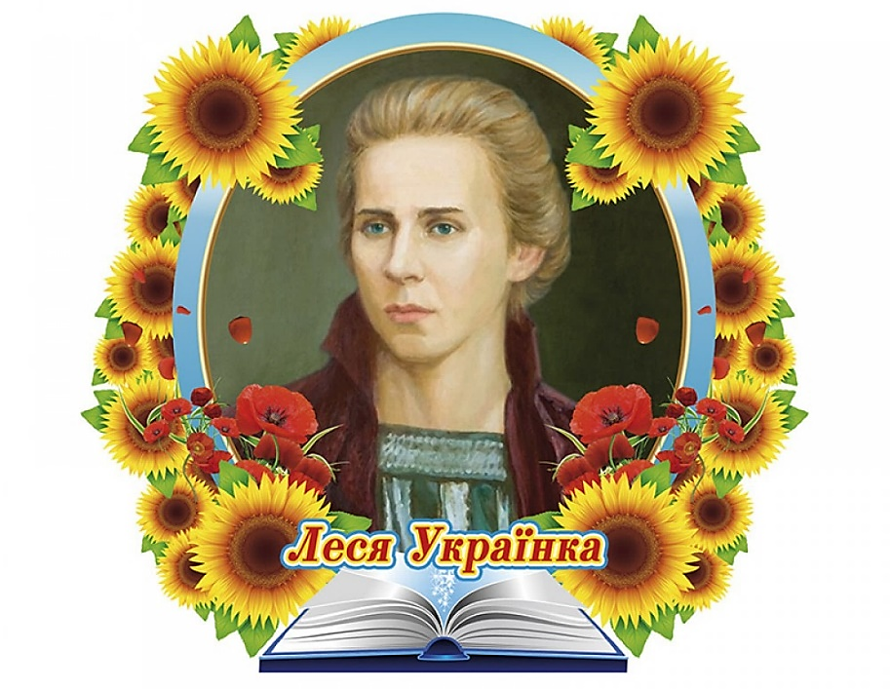
Сьогодні
01.02.2022
Завдання 10.
10. Яке було справжнє ім'я Лесі Українки?
- Лариса Крайова
- Ліля Корбут
- Лариса Косач

Slide 17

Сьогодні
01.02.2022
Завдання 11.
11. Яке місце займає українська Вікіпедія
у світі?
- 15
- 16
- 17

Slide 18
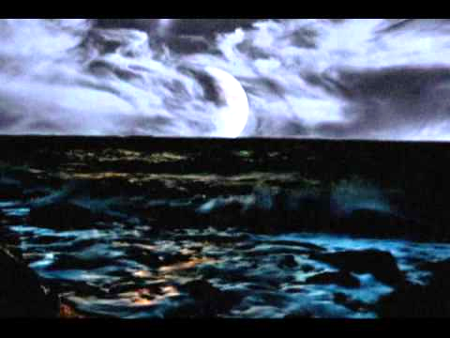
Сьогодні
01.02.2022
Завдання 12.
12. Автор і назва вірша, який став народною піснею – це …
- Шевченко «Реве та стогне Дніпр широкий…»
- Франко «Дивувалась зима»
- Леся Українка «Давня весна»

Slide 19
Самооцінювання
А) 7. А)
В) 8. В)
Б) 9. В)
А) 10. В)
Б) 11. В)
Б) 12. А)
Порахуйте кількість правильних відповідей. Позначте свій рівень.
Високий 10 – 12
Достатній 7 – 9
Середній 4 – 6
Початковий 1 – 3

Slide 20













Сьогодні
01.02.2022
Рефлексія «Загадкові листи»
Обери лист, який ти хочеш відкрити
(щоби відкрити лист, натисніть на нього)
Сьогодні
на уроці
я навчився/
навчилася…
На уроці
я запам’ятав/
запам’ятала…
Найкраще
мені вдалося…
Найбільше
мені сподобалося…
Урок
завершую з настроєм…
Труднощі виникали…

Slide 21

Сьогодні
01.02.2022
Пояснення домашнього завдання.
Підручник с.107.
Ще раз роздивися «Дороговказ розуміння творів видатних особистостей» на початку розділу. Що б ти хотів/хотіла до нього додати або змінити? Склади свій дороговказ. Обговори його з рідними і друзями.

